Slide 1
5m
加湿器
除湿器
棚
カーテン
カセット
Gridマーク照射装置
2m
作業机
作業机
空調
入口
4m

Slide 2
4m
加湿器
除湿器
棚
カーテン
カセット
2m
作業机
空調
作業机
入口
3m

Slide 3
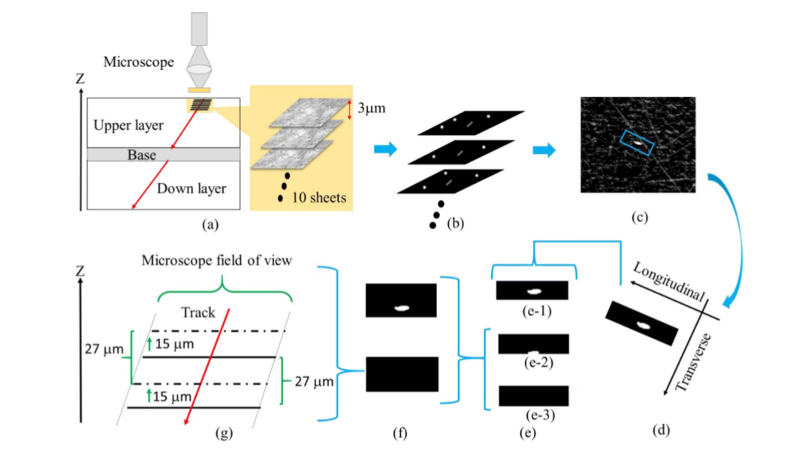

Slide 4
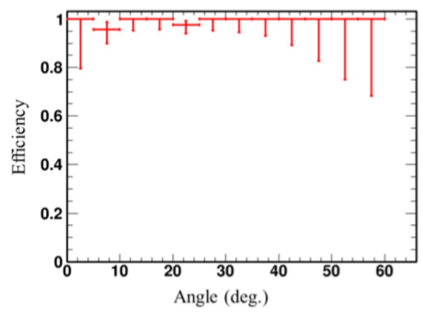

Slide 5
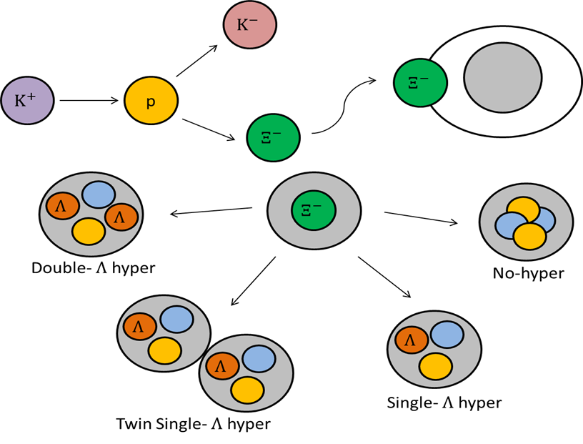

Slide 6
潜像核(Ag)
AgBr
潜像核(Ag)
AgBr

Slide 7
潜像核(Ag)
潜像核(Ag)
AgBr
AgBr
潜像核(Ag)
潜像核(Ag)
AgBr
AgBr

Slide 8
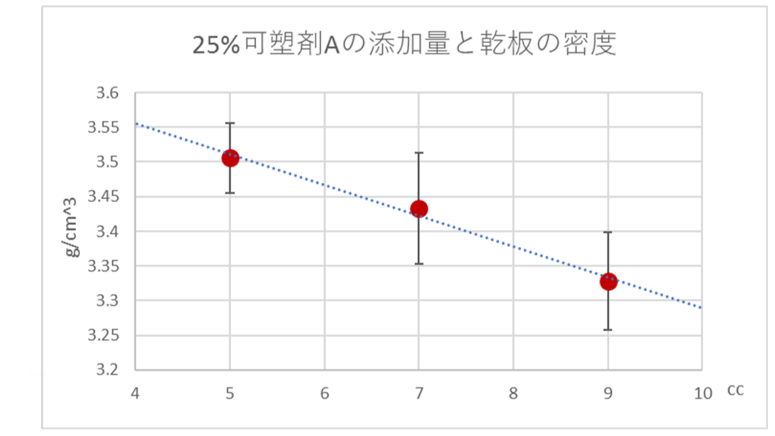
Y. Endo, Master. Thesis, Gifu University (2017) P10

Slide 9
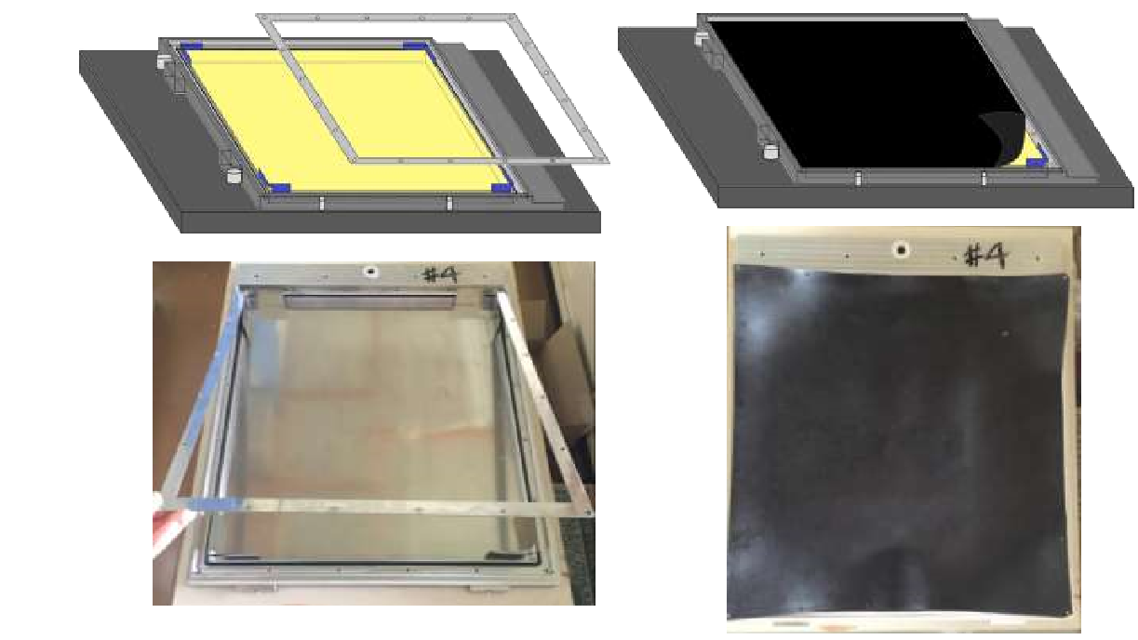
Y. Endo, Master. Thesis, Gifu University (2017) P33
Y. Endo, Master. Thesis, Gifu University (2017) P33

Slide 10
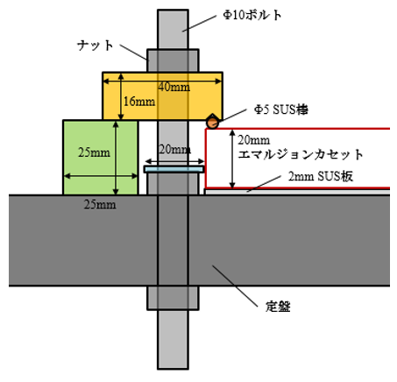
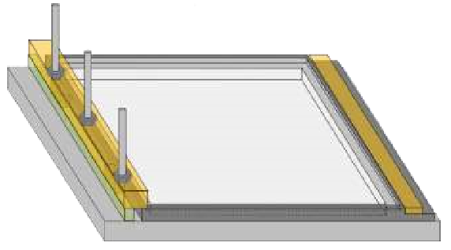
Y. Endo, Master. Thesis, Gifu University (2017) P38
Y. Endo, Master. Thesis, Gifu University (2017) P38

Slide 11
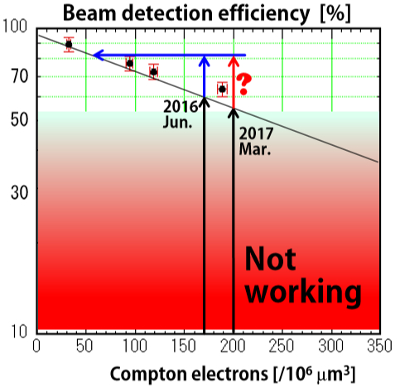
PAC meeting (Jan 2016)

Slide 12
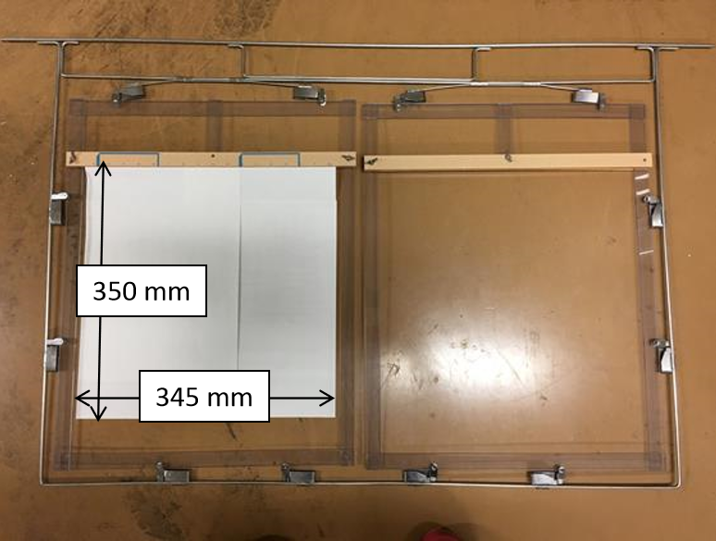

Slide 13
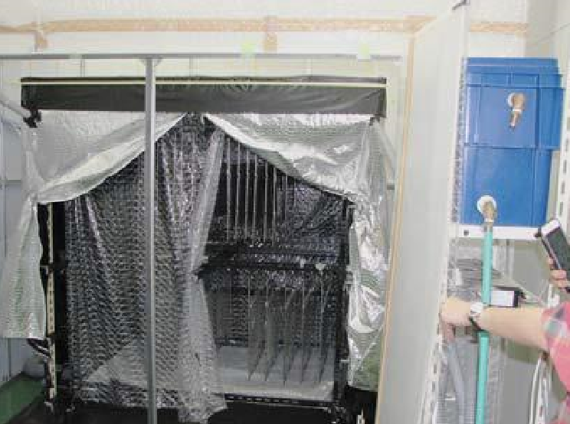

Slide 14
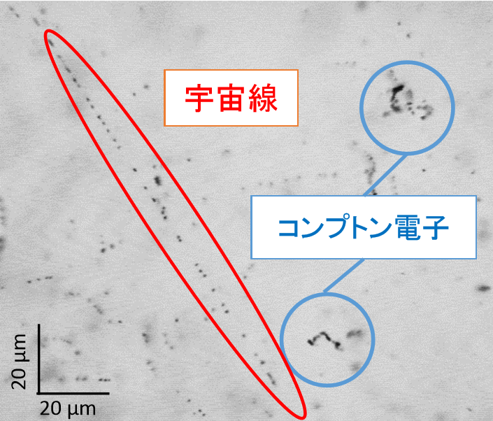

Slide 15
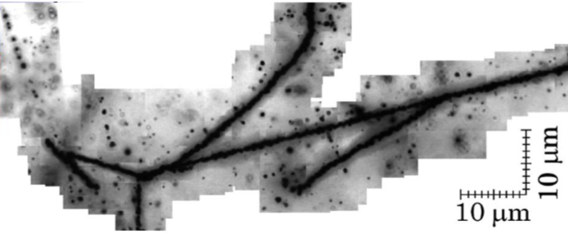

$$Ξ^{−}+{}_{}^{14}N→{}_{Λ}^{10}{Be}+{}_{Λ}^{5}{He}$$

Slide 16
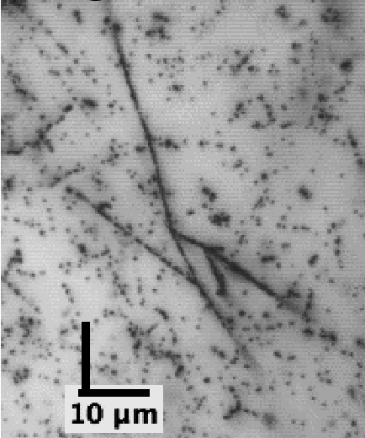
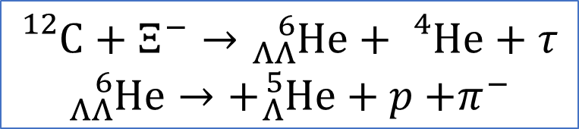
$${}_{}^{12}C+Ξ^{−}→{}_{ΛΛ}^{6}{He}+{}_{}^{4}{He}+τ$$
$${}_{ΛΛ}^{6}{He}→+{}_{Λ}^{5}{He}+p{+π}^{−}$$

Slide 17
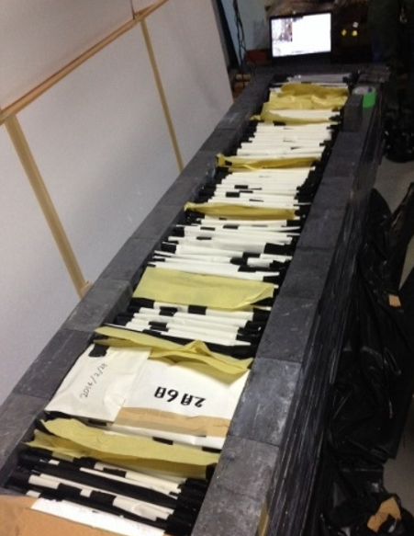

Slide 18
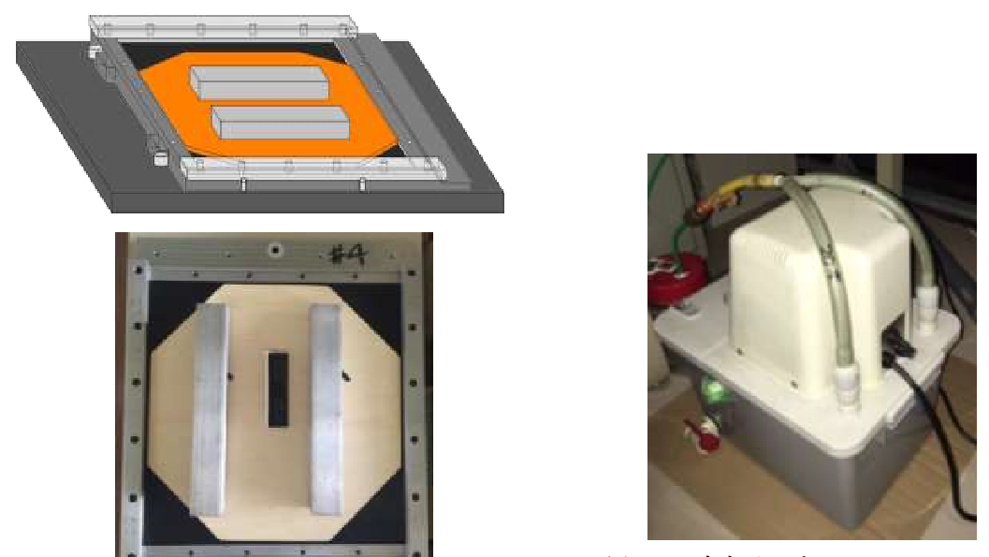
Y. Endo, Master. Thesis, Gifu University (2017) P38

Slide 19
Y. Endo, Master. Thesis, Gifu University (2017) P38

Slide 20
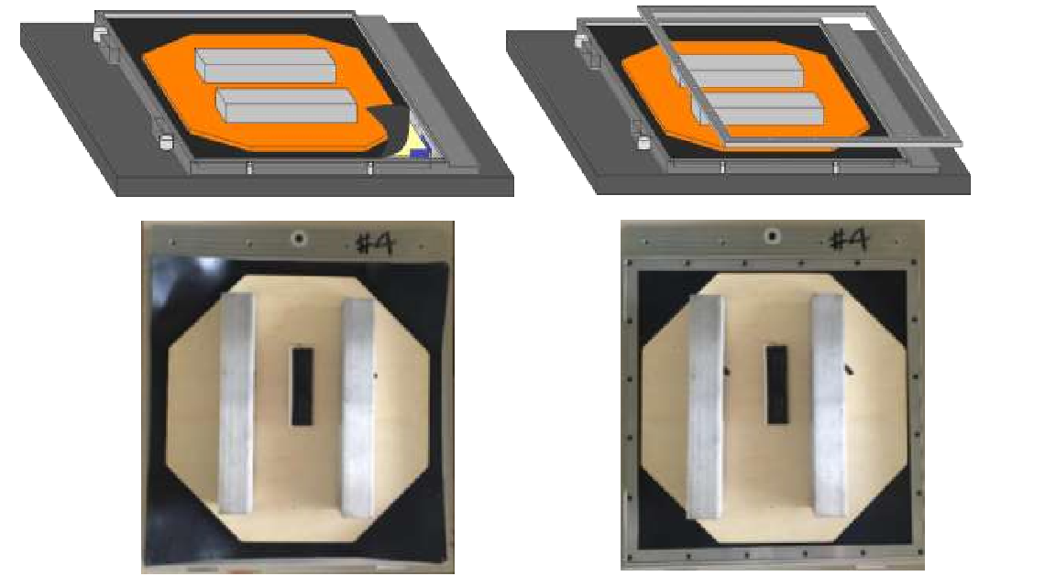
Y. Endo, Master. Thesis, Gifu University (2017) P34

Slide 21
Y. Endo, Master. Thesis, Gifu University (2017) P34

Slide 22
Vacuum [-Mpa]
Time [hour]

Slide 23
青と赤の点の集団は同じパターンなのか。
どのようにずらしたら重なるか。
pattern 1
pattern 2
両者をまず適当に同じ座標系に載せ、
全ての組み合わせで矢印をひき、
原点を合わせ、二次元平面に累積していく。
….
….
二次元ヒストグラムの
ピーク検出処理に帰着。

Slide 24
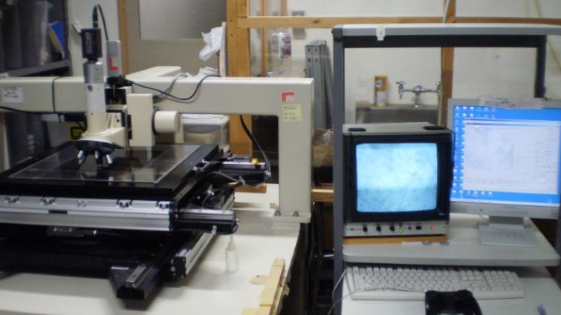

Slide 25
